Slide 1
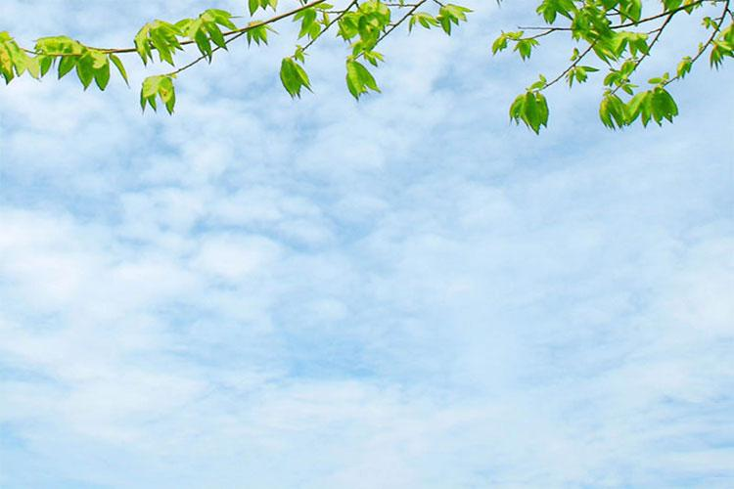

PHÒNG GIÁO DỤC VÀ ĐÀO TẠO QUẬN LONG BIÊN
TRƯỜNG MẦM NON ĐỨC GIANG
LĨNH VỰC PHÁT TRIỂN THẨM MỸ
HOẠT ĐỘNG TẠO HÌNH
Đề tài: Gấp và dán cây thông
Giáo viên: Đinh Thu Trang
Khối: Mẫu giáo Nhỡ

Slide 2

I. Mục đích- yêu cầu
1. Kiến thức:
- Trẻ biết đặc điểm, màu sắc, hình dáng của cây thông.
- Trẻ biết cấu tạo của cây thông.
2. Kỹ năng:
- Trẻ có kỹ năng gấp đôi, gấp chéo, miết giấy để tạo thành thân và tán lá cây thông.
- Cô hướng dẫn trẻ xếp chồng các chi tiết và dán tạo hình cây thông.
- Trẻ có kỹ năng xếp và dán cân đối bức tranh.
3. Thái độ:
- Tích cực tham gia giờ học.
- Trẻ giữ gìn sản phẩm của mình

Slide 3

Đố các con biết có gì trong ngày Lễ Noel?
1. Ông già Noel và xe tuần lộc
2. Cây thông Noel
3. Cả hai đáp án

Slide 4
Đáp án đúng là:
3. Cả hai đáp án trên

Slide 5

Cây thông có đặc điểm gì?
1. Có thân cây
2. Có tán lá
3. Cả hai đáp án trên

Slide 6
Đáp án đúng là:
3. Cả hai đáp án trên

Slide 7
Cây thông được tạo ra bằng cách nào?
1. Gấp giấy
2. Cắt giấy
3. Vẽ tranh

Slide 8
Đáp án đúng là:
1. Gấp giấy

Slide 9
Cây thông được làm từ nguyên liệu gì?
1. Giấy óng ánh
2. Giấy màu
3. Giấy xốp

Slide 10
Chúc mừng các bạn đã chọn đáp án đúng là:
2. Giấy màu

